Slide 1
Git使用手冊

Slide 2
Git介紹
Git是版本控制系統，而github、gitlab等網站則是在網路上提供遠端儲存空間remote repository，讓我們只要能連上網路就能隨時存取自己的Code。
git在記錄版本之間的更動、新增、刪除的方式採用的是快照(snapshot)。git採用這種方式，只會紀錄版本與版本之間的相異之處。如此一來就能讓速度提升，也讓其所占的體積減小了不少。
Gitea和Github都是同等的平台，只是Github不支援自己架設雲端空間在上面，註冊帳號會送一些小額空間沒錯，但不夠用時需要再花費購買額外空間，Gitea則是可以自己架設雲端在上面，因此選擇使用Gitea

Slide 3
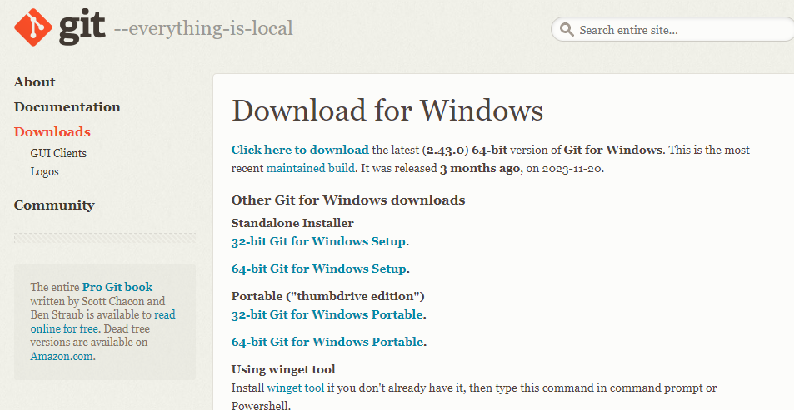
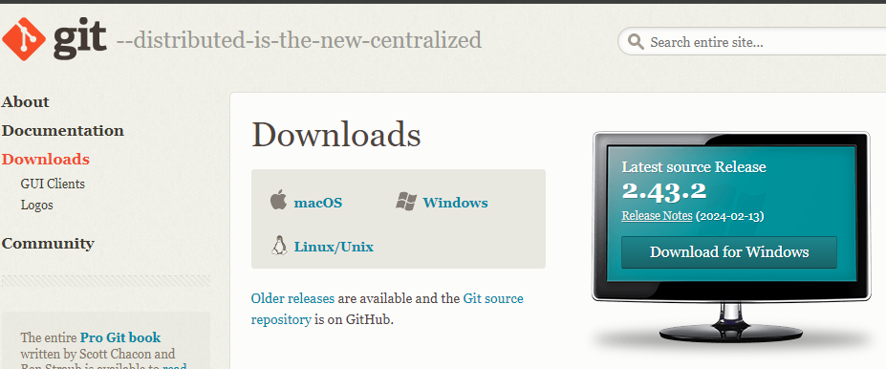
Git 下載
下載Git (連結)

Slide 4
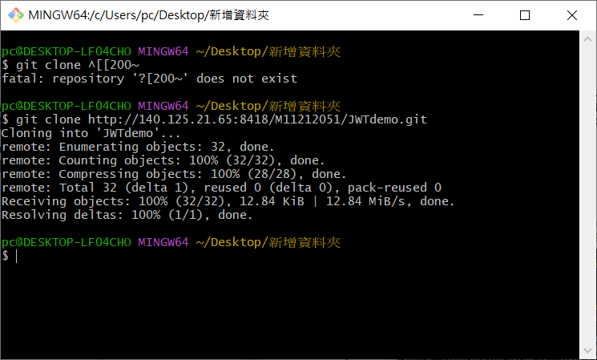
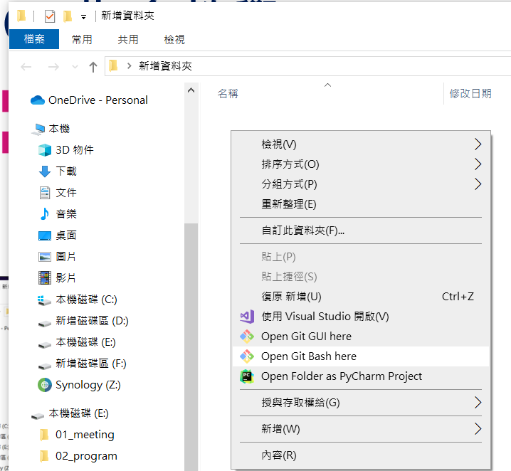
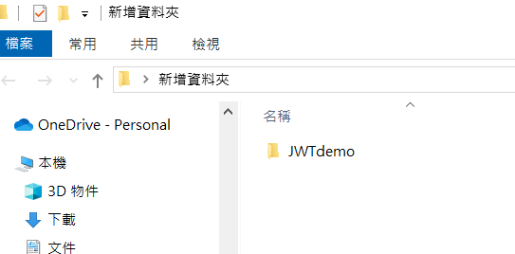
Git指令教學
目的：別人發給你一個git網址，而你不想到網站下載zip再解壓縮
用法：到你想要放下載檔案的位置右鍵，抓取檔案
  git clone + 網址
開啟git終端

Slide 5
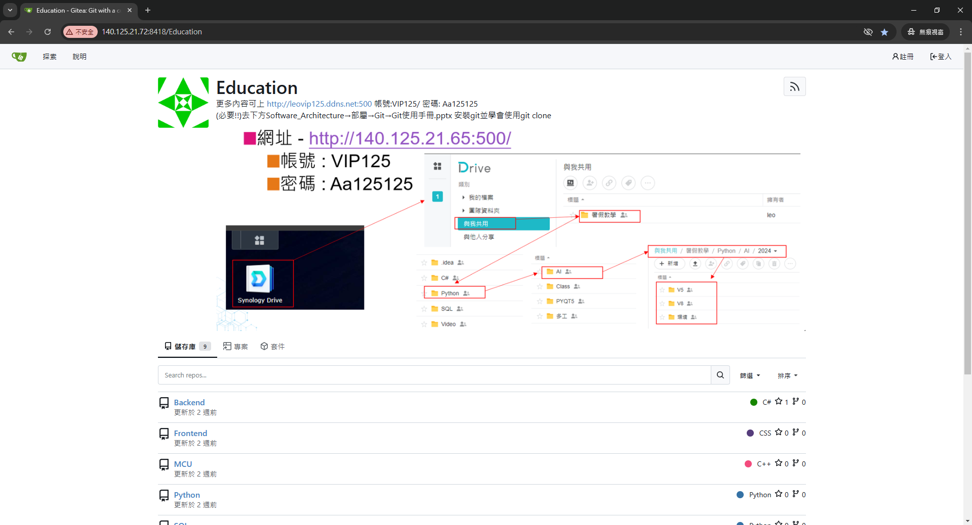
註冊gitea帳號
1
進入教學網
2
註冊gitea帳號

Slide 6
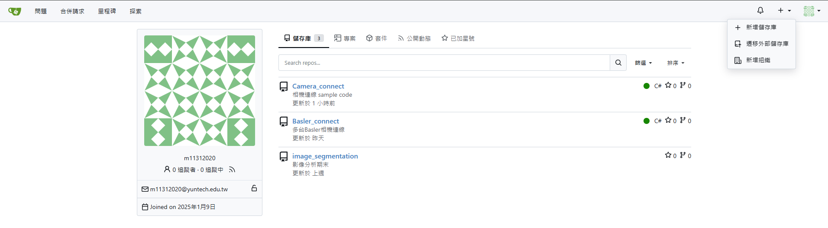
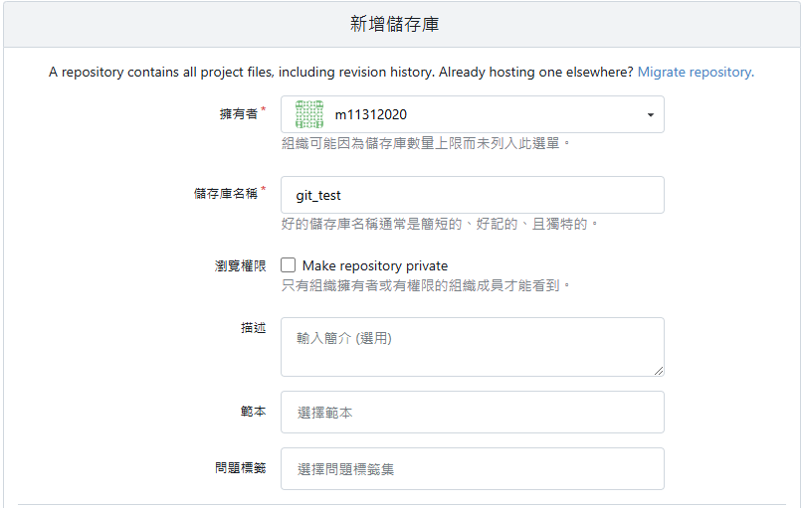
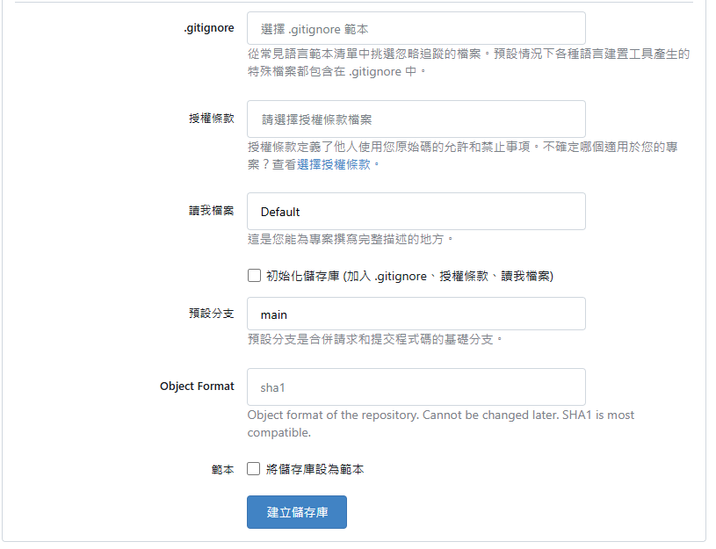
Gitea創建儲存庫
一個儲存庫只能放一個專案程式
1
2
設定權限為私人的話就是除了特定人士以外，
其他人無法git clone你的檔案下來，
通常都是勾私人後面再來設定，以防外洩
3

Slide 7
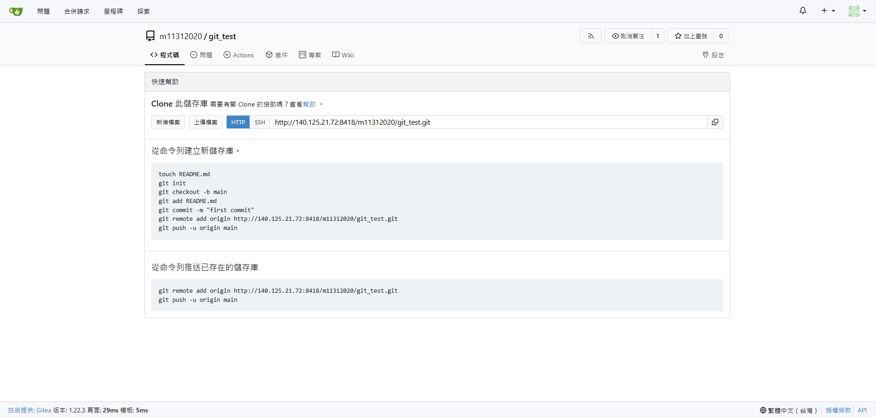
儲存庫創建完成

Slide 8
Gitea-VS教學

Slide 9
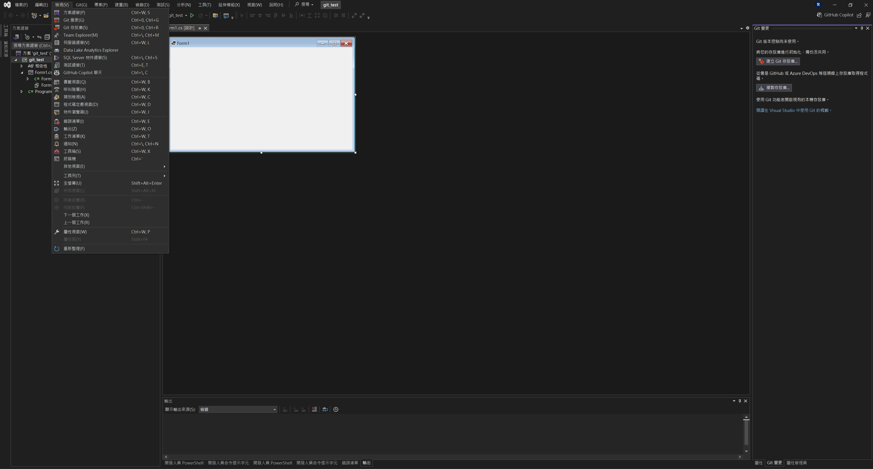
建立git存放庫
1
3
2

Slide 10
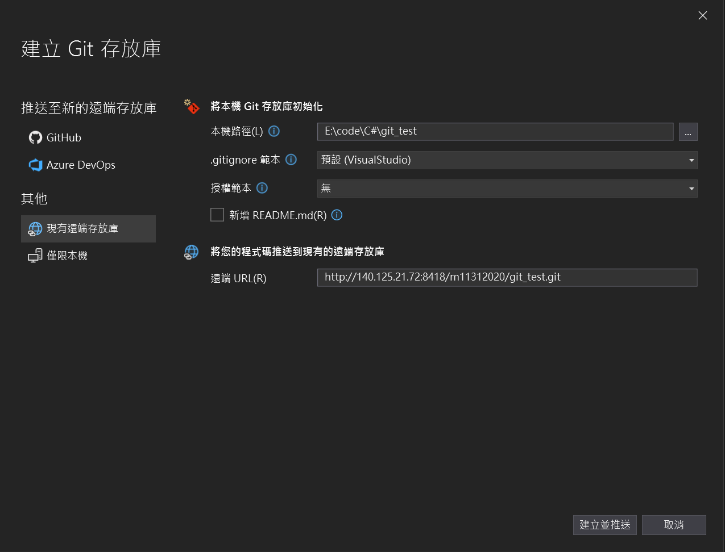
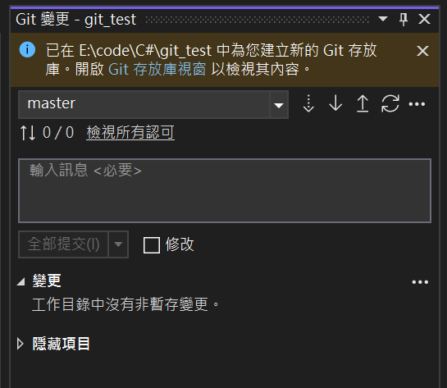
建立git存放庫
2
若建立成功
會顯示以下資訊
1
4
複製一份貼到這裡
3

Slide 11
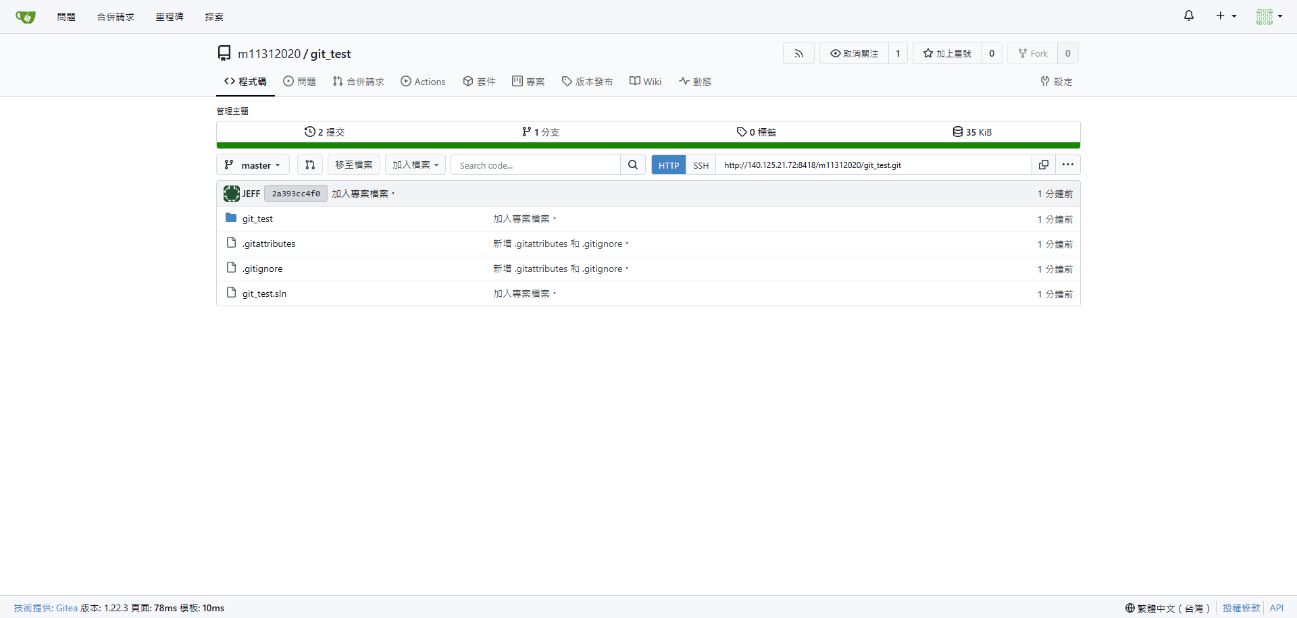
Git建立成功
網頁重整前
網頁重整後

Slide 12
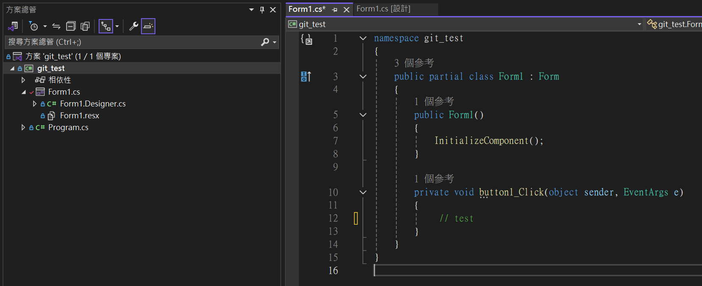
Gitea更新儲存庫(更新專案)
專案已經綁定儲存庫，可以說是這個專案可以很多人同時協作，假設我們今天在異地要更改專案，有兩種方式，提交(小改)與新增分支(大改)
可以看到改程式時專案會提醒有所異動

Slide 13
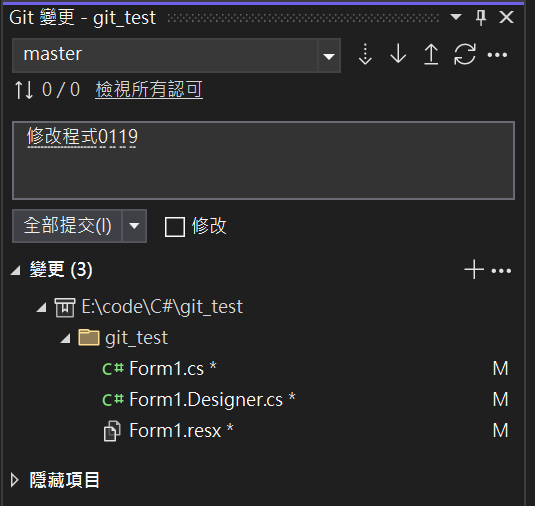
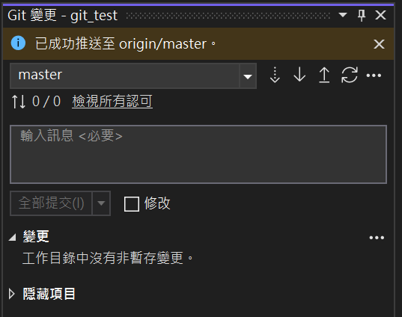
Gitea推送儲存庫2-1(提交)
提交(小改)
5
會顯示成功推送
4
按下推送
2
撰寫備註
3
按下全部提交
1
若程式有修改
會顯示在下方

Slide 14
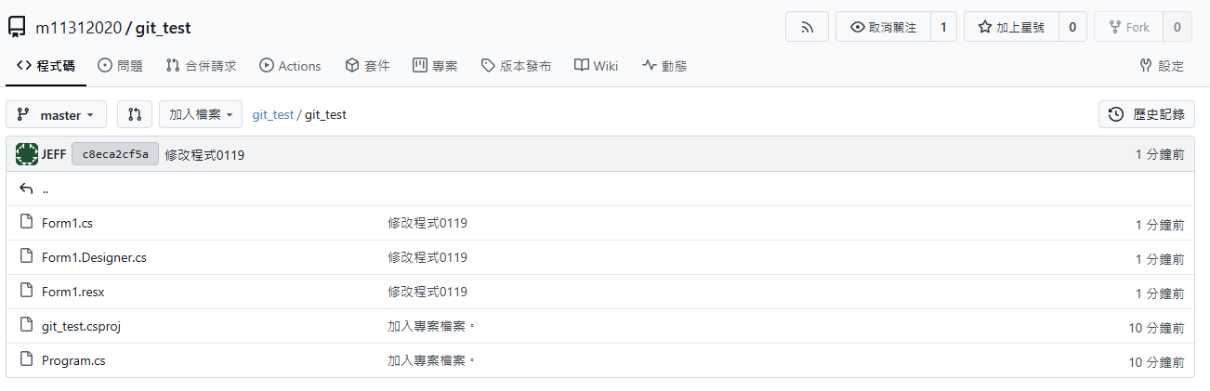
Gitea推送儲存庫2-1(提交)
會顯示剛剛撰寫的備註

Slide 15
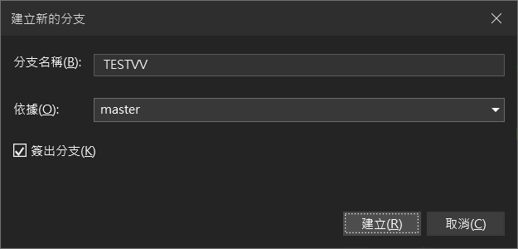
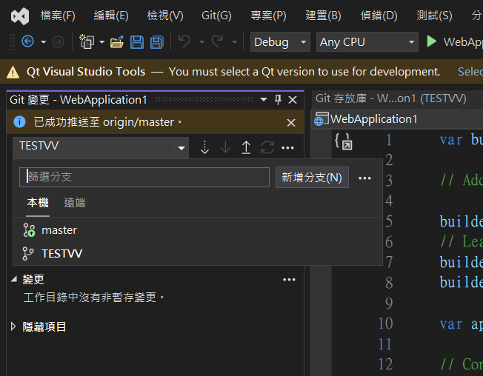

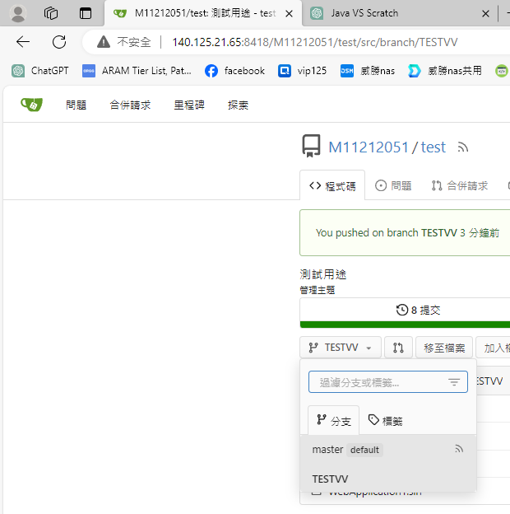
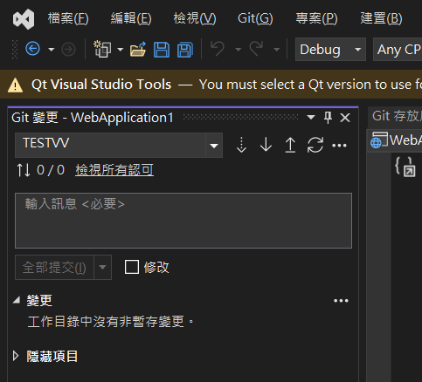
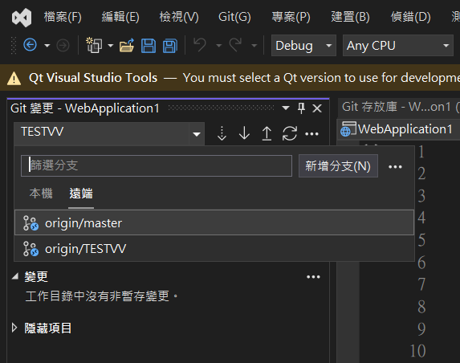
Gitea推送儲存庫2-2(分支)
分支(大改)
創建分支後只會在本機創建，
要更新到儲存庫還是要推送一次
推送後可以看到遠端這邊有新增一個分支

Slide 16
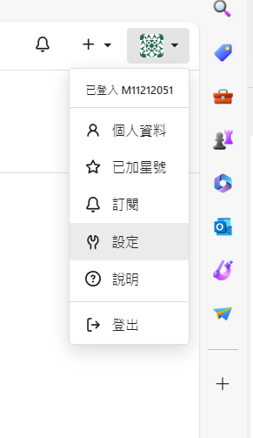
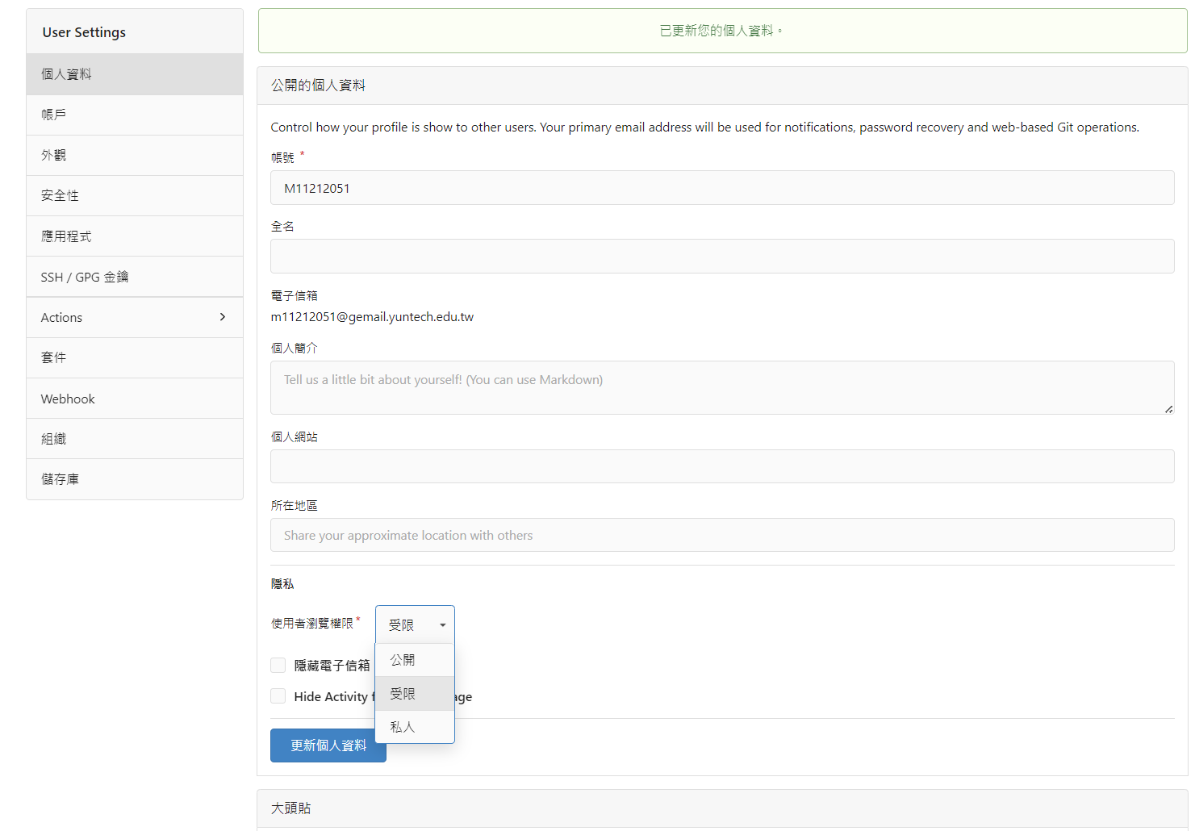
Gitea設定帳戶公開
這邊設定只有個資的可見性，不影響儲存庫的訪問權限，要的話儲存庫那邊單獨設定
設為受限的話只有登入的人能瀏覽

Slide 17
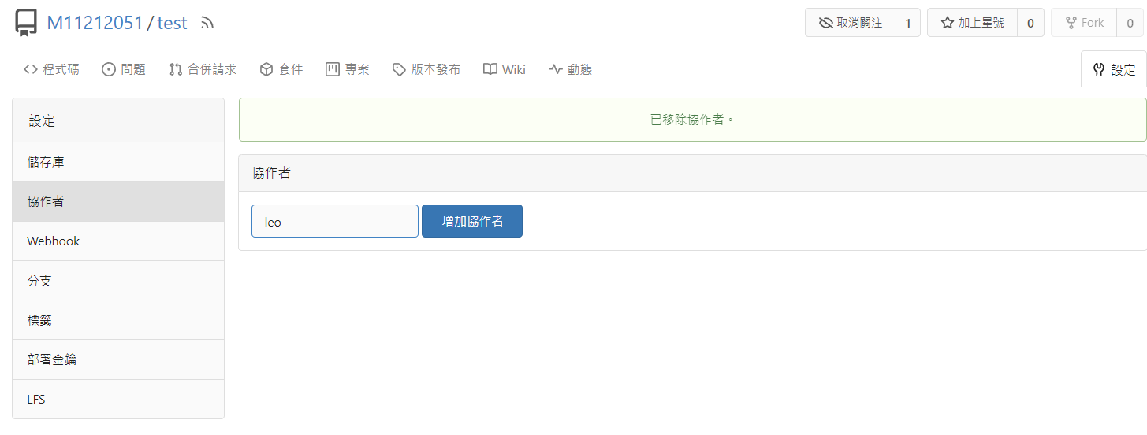
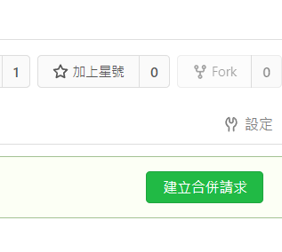
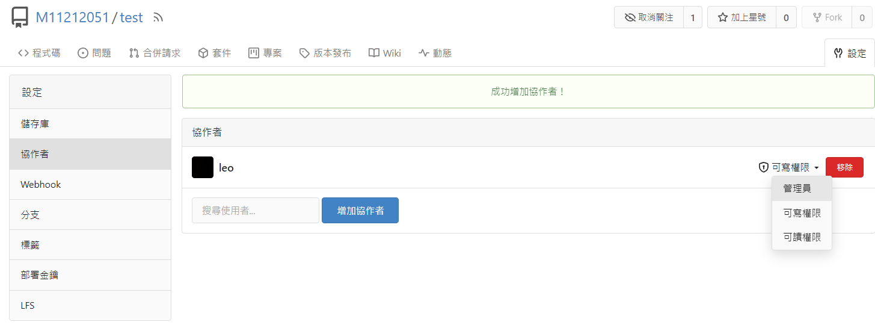
Gitea儲存庫設定用戶權限
剛剛儲存庫設定為私人，但如果要開放指定用戶，需要從這邊設定
協作者的ID是認Gitea用戶名
新增成功，
這邊也可以設定該使用者的權限功能

Slide 18
Gitea-Pycharm教學

Slide 19
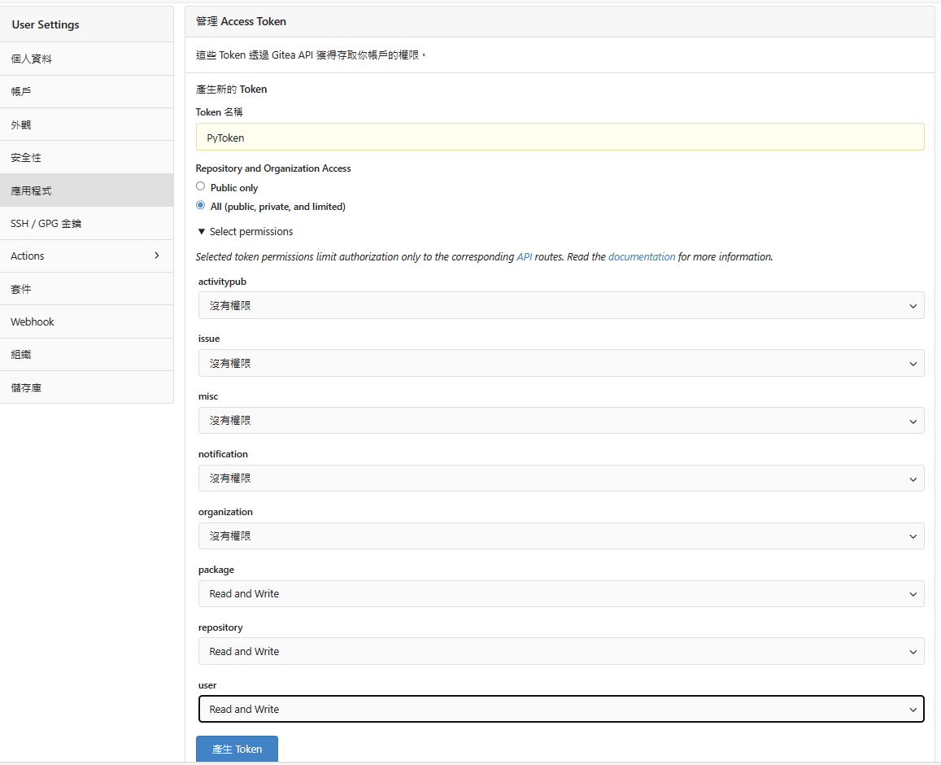
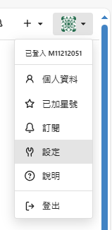
Pycharm與Gitea帳戶連接-1
token:e258a7769839262acc89f2f962c6dee9c24dd989
Pycharm需要token以便代替帳號密碼通過Gitea API訪問和管理代碼儲存庫
token只須設定一組，
由多個Pycharm專案使用
名稱都可以
Package:允許用戶在存儲庫中創建、發布、管理套件包
Repository:用戶可以對儲存庫進行clone、push、fetch
User:允許用戶執行更改個人設置、管理個人儲存庫

Slide 20
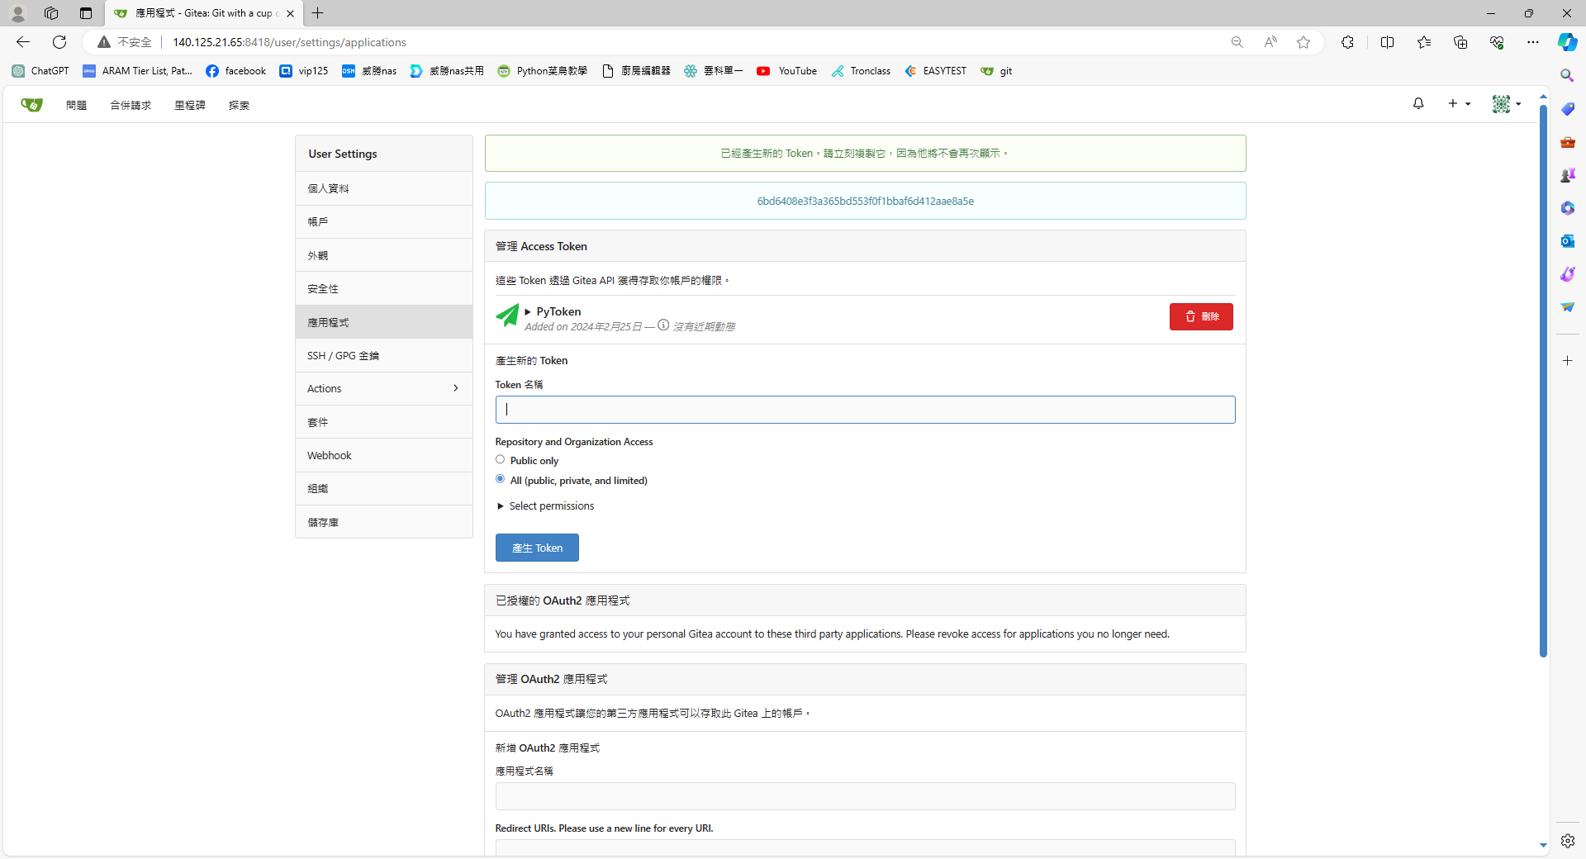
Pycharm與Gitea帳戶連接-2
token:e258a7769839262acc89f2f962c6dee9c24dd989
token設定完成，token要記得儲存起來，Pycharm在開任何新專案時需要此token才能建立git

Slide 21
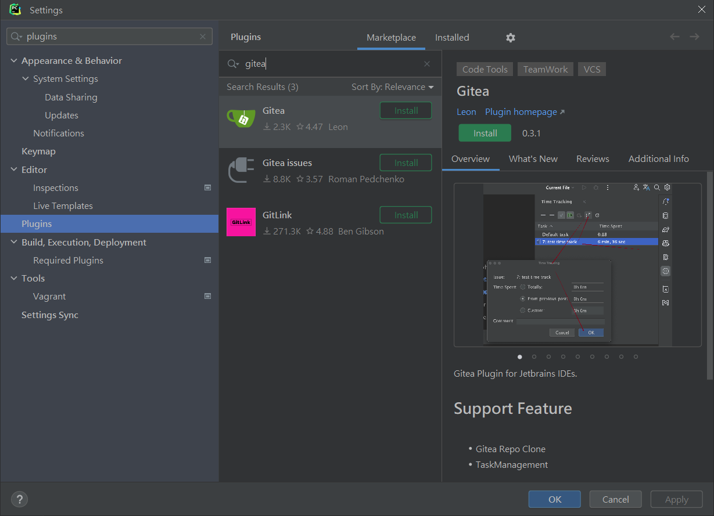
Pycharm與Gitea帳戶連接-3
Pycharm隨便建一個空白專案，File→Settings→Plugins →搜尋Gitea安裝

Slide 22
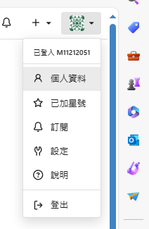
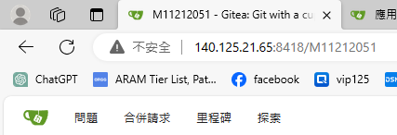
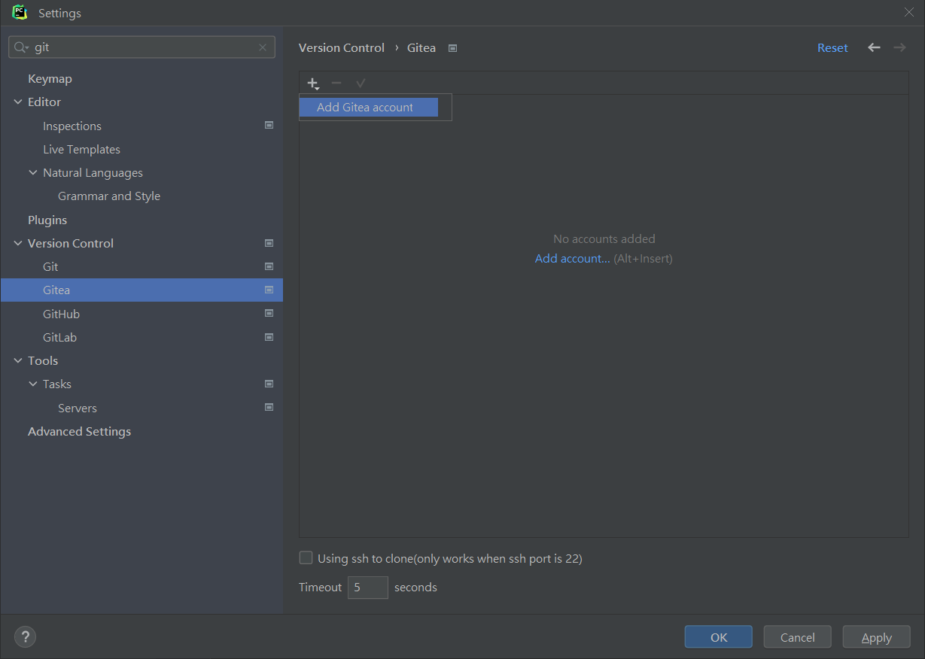
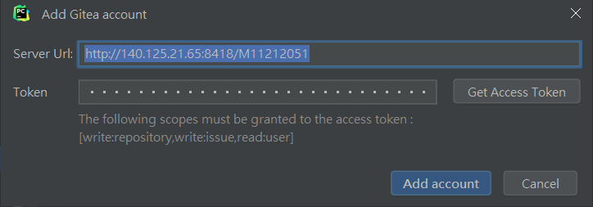
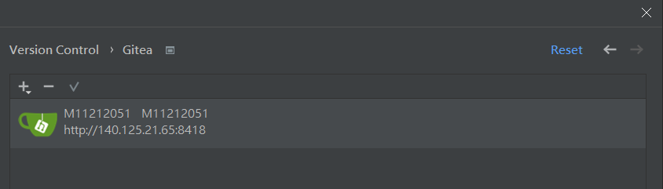
Pycharm與Gitea帳戶連接-4
Pycharm端連線Gitea帳戶
File→Settings→Version Control →Gitea→Add Gitea account
token複製
完成

Slide 23
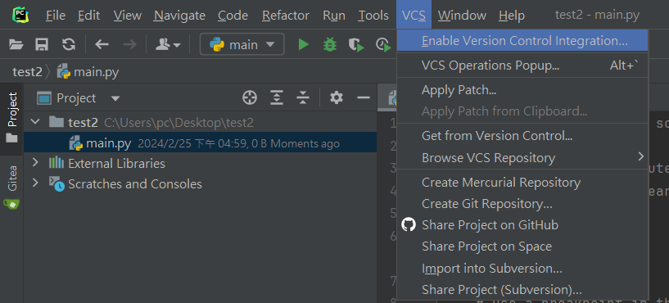
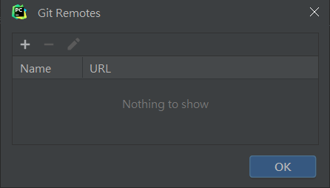
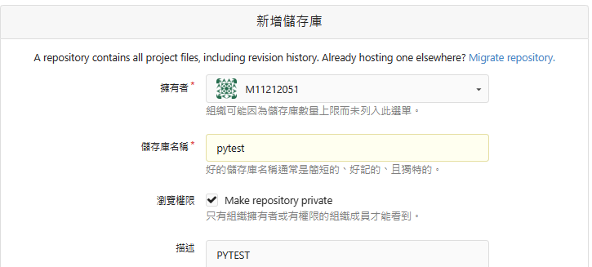
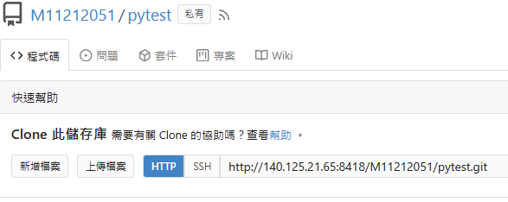
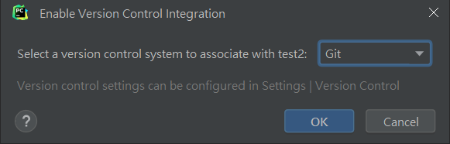
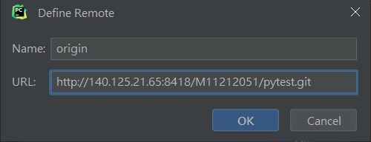
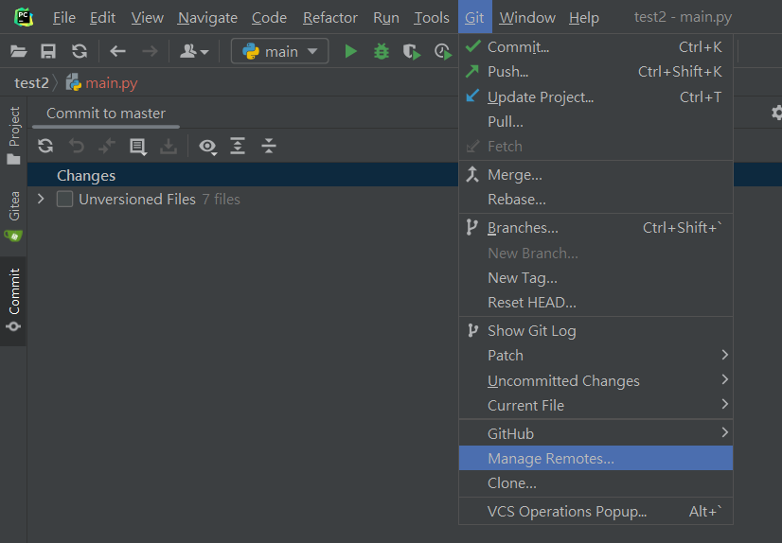
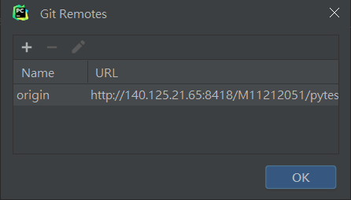
Pycharm與Gitea儲存庫連接
Pycharm專案本身連接儲存庫，這邊為了和vs分開儲存庫，額外再建一個
1.
4.
建立儲存庫
2.
5.
完成
3.

Slide 24
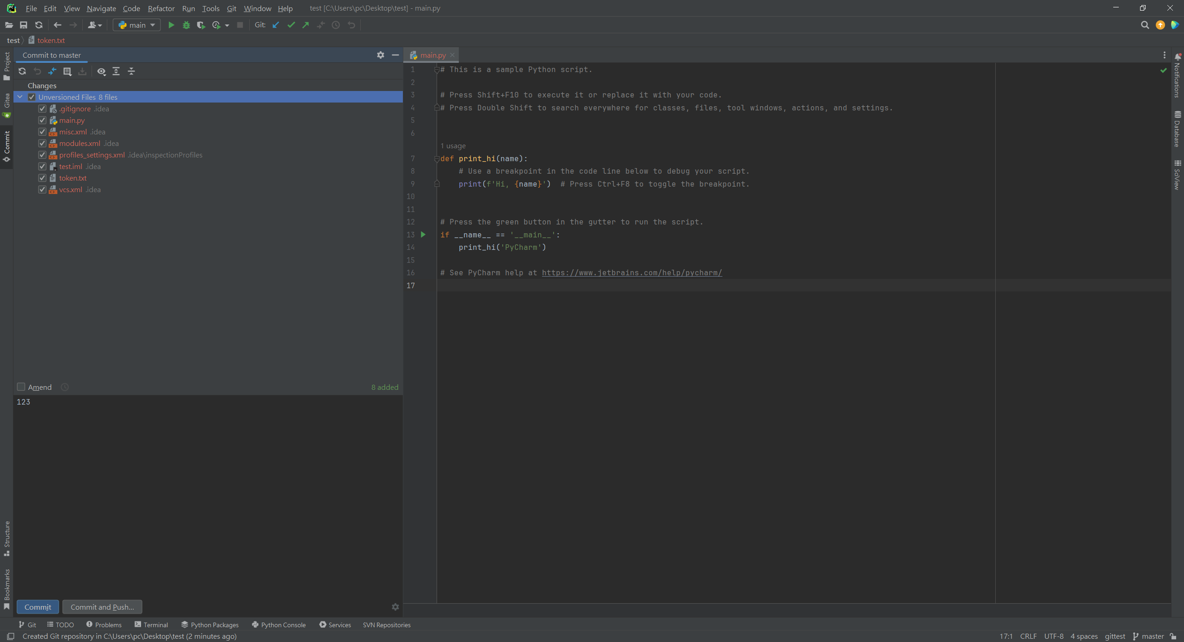
Pycharm推送儲存庫-1
推送儲存庫
勾選change過的檔案
留下的訊息(必填)
提交
提交並推送

Slide 25
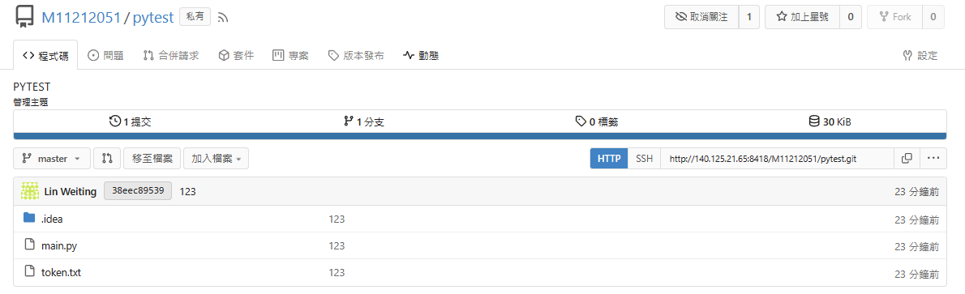
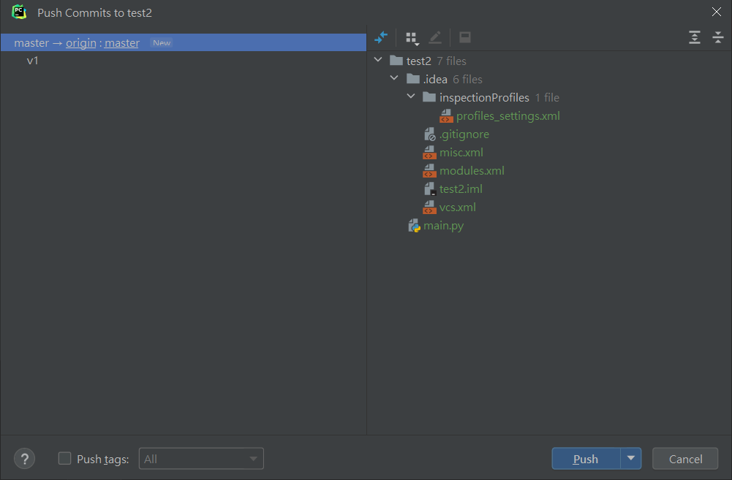
Pycharm推送儲存庫-2
推送之後就會上傳gitea

Slide 26
Git Gui教學

Slide 27
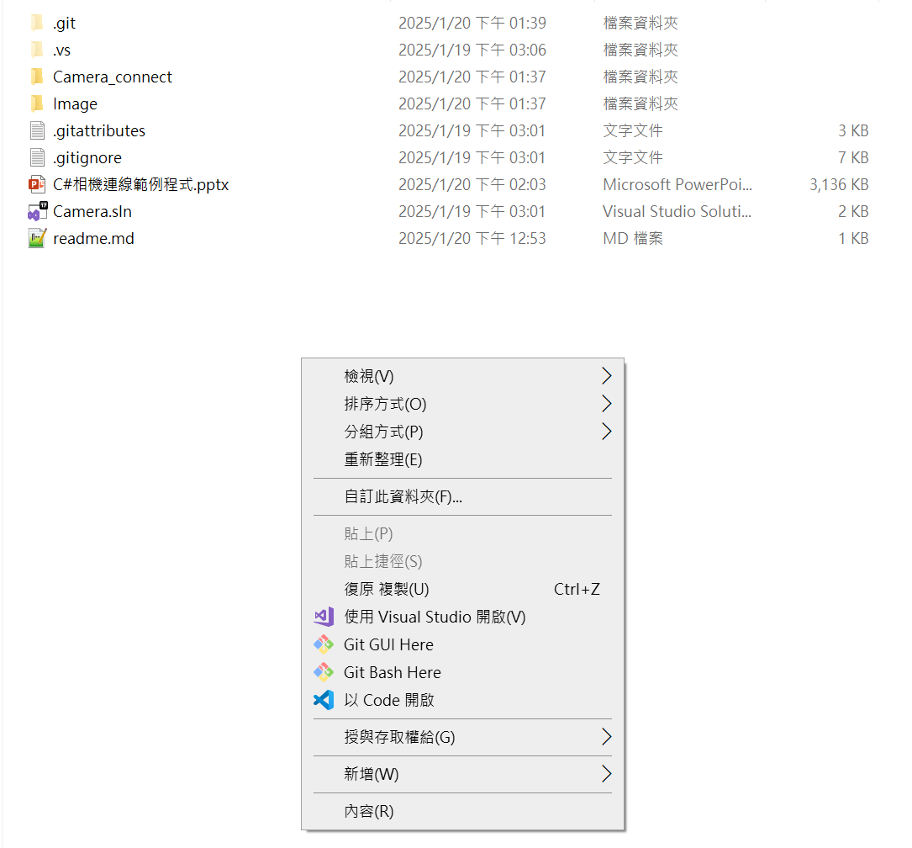
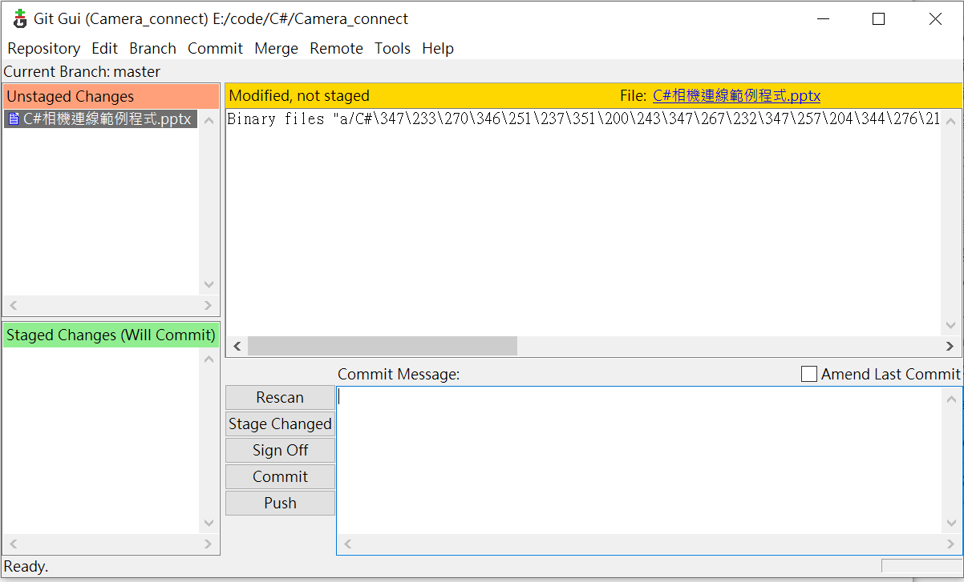

Git Gui使用流程
若已經下載完git且建立完git儲存庫
產生.git檔後
可以使用Git GUI視窗push
會顯示有變更的檔案
1
對資料夾右鍵
檔案會跳下來
2
按下Stage Changed
3
輸入完訊息後
按下Commit

Slide 28



Git Gui使用流程
4
按下Push
6
顯示成功視窗
5
按下Push

